Slide 1

Inbraak- en brandpreventie
Veilig wonen
Keuzevak Geüniformeerde dienstverlening en veiligheid

Slide 2
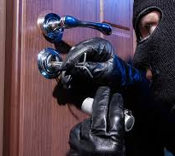
Lesdoelen
Wat ga je leren:
Wat de oorzaken van inbraak zijn.
Hoe je een huis kunt beveiligen tegen inbraak.
De eigen woning kunnen beoordelen op inbraakgevoeligheid.
In een rapport een advies kunnen geven over inbraakbeveiliging van de eigen woning.

Slide 3
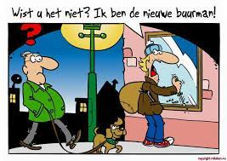
Bij wie is er een keer ingebroken?

Slide 4
Inbraak: het zonder toestemming openbreken van een bijvoorbeeld een woning, een winkel of een auto om hier naar binnen te gaan.
Wat is inbraakpreventie?
Wat kun je doen om inbraak te voorkomen?

Slide 5
Inbraak voorkomen door:
Verstop geen sleutels
Hang geen adreslabel aan je sleutel
Laat geen sleutels op het slot staan
Berg waardevolle spullen op
Zorg voor voldoende verlichting
Geen laders of containers rond het huis
Geen grote bomen voor ramen of deuren

Slide 6

Op vakantie…
Het huis blijft leeg achter, wat kun je doen?

Slide 7
Tijdens de vakantie inbraak voorkomen door:
Buren informeren.
Geen posts op social media of op de voicemail.
Laat lichten branden met behulp van een tijdklok.
Zet een tweede auto op de oprit.
Zorg voor een bewoonde sfeer.
Gebruik een alarmsysteem.

Slide 8
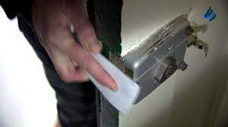
Hoe gaat een inbreker of dief te werk?
Een deur of raam intrappen.
Een cilinder afbreken.
De deur open maken door ’hengelen’ via de brievenbus.
Een gaatje boren om een raam of deur te openen.
De babbeltruc.
Insluipen.
Flipperen.
De cilinder uittrekken.

Slide 9
Gevolg van inbraak
Na een inbraak is het belangrijk dat je aangifte doet. Dit kan op
het politiebureau of via internet. Geef het ook door aan je
verzekering.

Slide 10
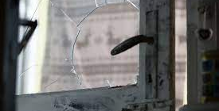
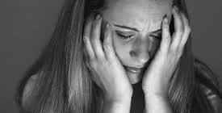
Gevolg van inbraak
Materiële schade:
Schade aan hang- en sluitwerken, kapotte deuren, ramen enz., maar ook vermissingen.
Emotionele schade:
Gevoel van onveiligheid en vermissingen kunnen een emotionele waarde hebben.

Slide 11
Een huis beveiligen tegen inbraak
Inbraakpreventie is gericht op het voorkomen van inbraak en moet ervoor zorgen dat de inbreker er langer over doet om binnen te komen.
Wat is het doel van preventie?
Wat is een gelegenheidsinbreker?

Slide 12

Hoe ontstaat brand
Voor vuur heb je drie dingen nodig
Brandstof
Zuurstof
Warmte
Branddriehoek

Slide 13
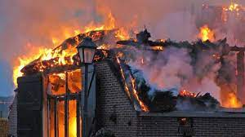
Brand
Binnen 3 - 5 minuten kan een hele kamer volledig in brand staan.

Slide 14
Hoe kun je brand voorkomen?
Schakel apparaten helemaal uit in plaats van ze op stand by te zetten.
Gebruik altijd de originele opladers die bij bijvoorbeeld laptops en mobiele telefoons zijn geleverd.
Laad je telefoon, laptop en dergelijke nooit langer op dan noodzakelijk. Zo voorkom je oververhitting.
Verleng elektriciteitssnoeren niet eindeloos met behulp van verlengsnoeren.
Houd de wasdroger vrij van stof. Laat geen aanstekers en lucifers rondslingeren als je kinderen hebt.

Slide 15
Hoe kun je brand voorkomen?
Plaats kaarsen op veilige plekken.
Reinig het filter van je afzuigkap regelmatig.
Vlam in de pan? Sluit de pan af met een deksel. Gebruik geen water!
Verlaat nooit de keuken als je aan het koken bent.
Laat jaarlijks de schoorsteen vegen.

